Slide 1



ChatGPT 4o
スタート： 私は、大学で材料科学の研究をしているToshio Kamiyaといいます。slackのプロフィールアイコンをいくつか作ってください
シンプルなイメージとイニシャルを入れ1024x1024pxで作ってください。あとはお任せします
アモルファスの原子配置のイメージとイニシャルがいいです。全体的に色は青色系でまとめてください。イニシャルはもっとデザイン的になるといいです
アモルファスの原子配置のイメージとに、デザインを崩したイニシャルを大きめに入れてください。背景は明るい青色系でまとめて、イニシャルの色は目立ちすぎない程度に背景に合わせてください

Slide 2



アモルファスの原子配置のイメージとに、アール・デコ調のイニシャルを入れてください。背景は明るい水色系でまとめて、イニシャルの色は青色系で目立つようにして、アイコン全体の80%くらいのサイズにしてください。
アモルファスの原子配置のイメージとに、アール・ヌーボー調のイニシャルを入れてください。背景は明るい水色系でまとめて、イニシャルの色は青色系で目立つようにして、アイコン全体の80%くらいのサイズにしてください。
アモルファスの原子配置のイメージとに、ゴチック調のイニシャルを入れてください。背景は明るい水色系でまとめて、イニシャルの色は青色系で目立つようにして、アイコン全体の80%くらいのサイズにしてください。

Slide 3



アモルファスの原子配置のイメージとに、印書派的な雰囲気でイニシャルを入れてください。背景は明るい水色系でまとめて、イニシャルの色は青色系で目立つようにして、アイコン全体の80%くらいのサイズにしてください。
アモルファスの原子配置のイメージとに、キュビズム的にイニシャルを入れてください。背景は明るい水色系でまとめて、イニシャルの色は青色系で目立つようにして、アイコン全体の80%くらいのサイズにしてください。
アモルファスの原子配置のイメージとに、イニシャルを入れてください。アイコン全体の80%くらいのサイズにして、カンジンスキーが描いた感じにしてください

Slide 4
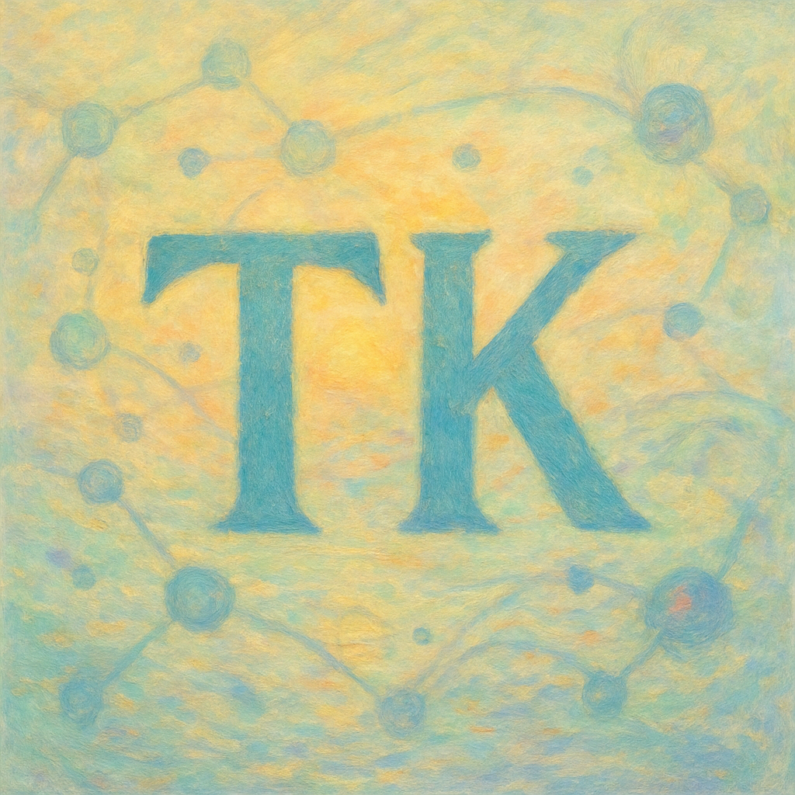
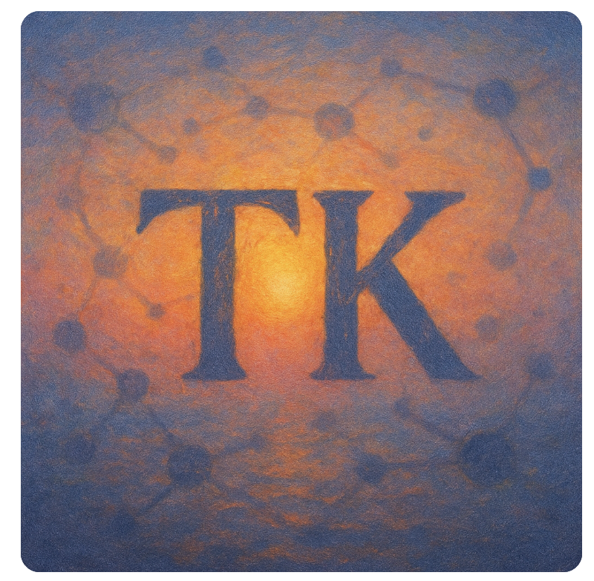
アモルファスの原子配置のイメージに、イニシャルを入れてください。イニシャルはアイコン全体の80%くらいのサイズにして、全体をモネの印象 日の出のような淡いイメージでまとめて下さい。
アモルファスの原子配置のイメージに、イニシャルを入れてください。イニシャルはアイコン全体の80%くらいのサイズにして、全体をモネの印象 日の出のような、薄暮で日の出を思わせて今日への希望が湧きあがってくるイメージでまとめて下さい。

Slide 5


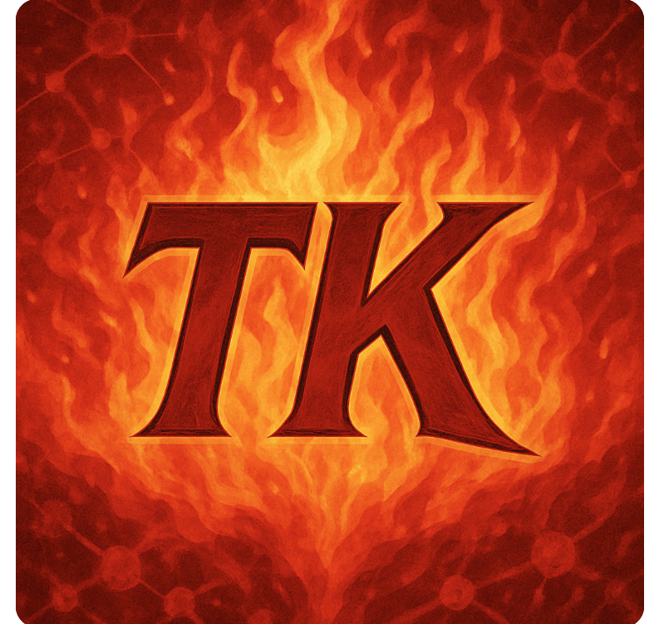
アモルファスの原子配置のイメージに、イニシャルを入れてください。イニシャルはアイコン全体の80%くらいのサイズにして、全体を北斗の拳のヒデブッなイメージでまとめてください
アモルファスの原子配置のイメージに、イニシャルを入れてください。イニシャルはアイコン全体の80%くらいのサイズにして、全体を北斗の拳のあたたたたたっなイメージでまとめて下さい。
アモルファスの原子配置のイメージに、イニシャルを入れてください。イニシャルはアイコン全体の80%くらいのサイズにして、全体を炎の呼吸 煉獄なイメージでまとめて下さい。

Slide 6
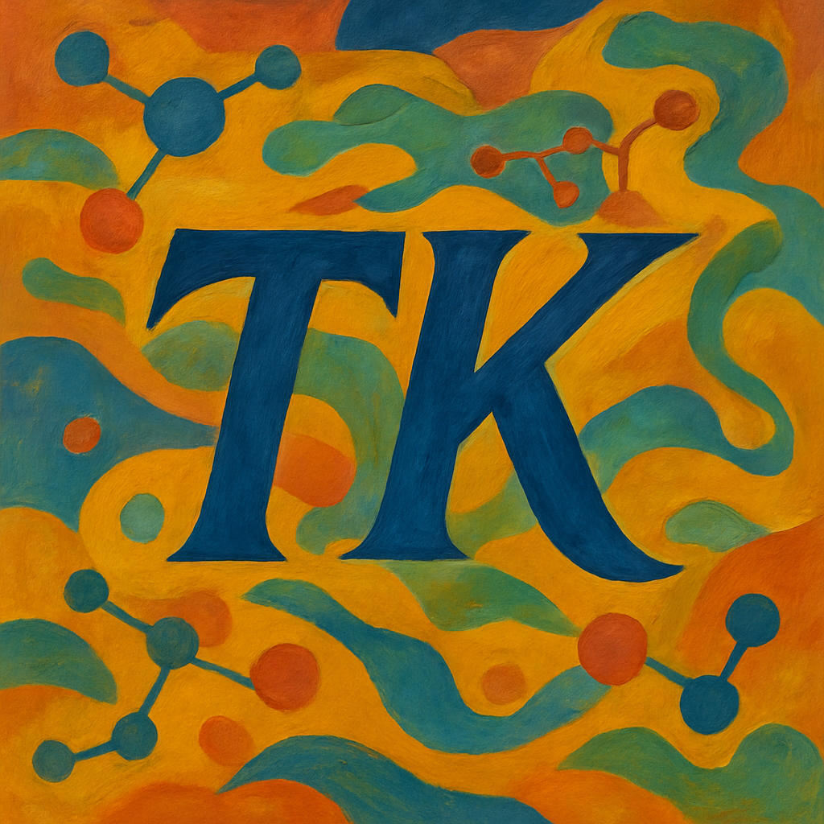


アモルファスの原子配置のイメージに、イニシャルを入れてください。イニシャルはアイコン全体の80%くらいのサイズにして、ゴーギャン風のイメージでまとめて下さい。
アモルファスの原子配置のイメージに、イニシャルを入れてください。イニシャルはアイコン全体の80%くらいのサイズにして、全体を横山大観のイメージでまとめて下さい。
アモルファスの原子配置のイメージに、イニシャルを入れてください。イニシャルはアイコン全体の80%くらいのサイズにして、全体を雪舟のイメージでまとめて下さい。

Slide 7
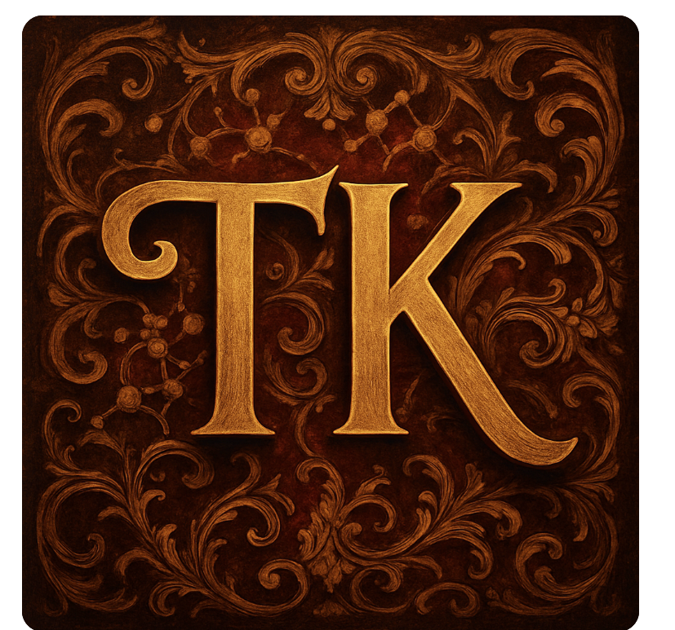
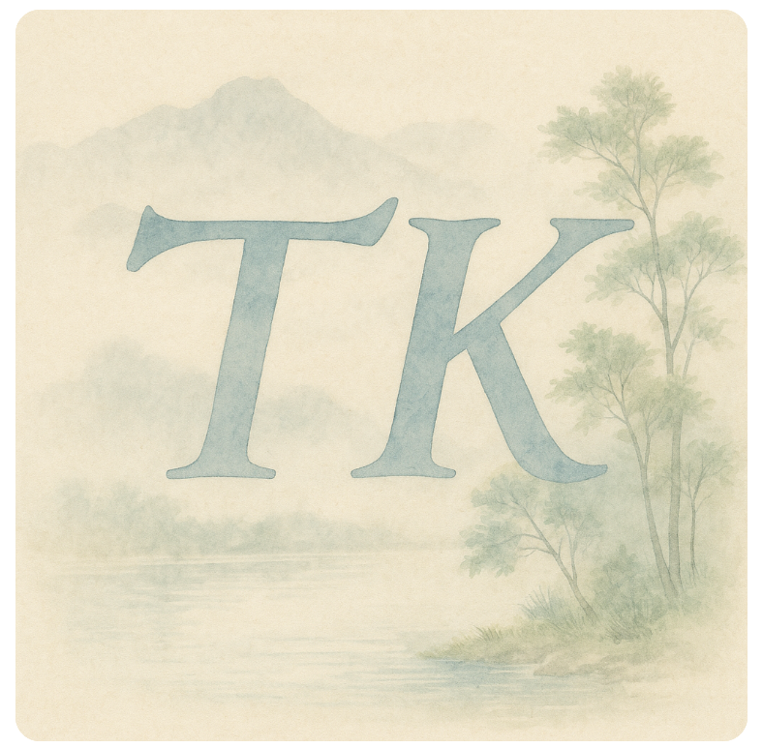
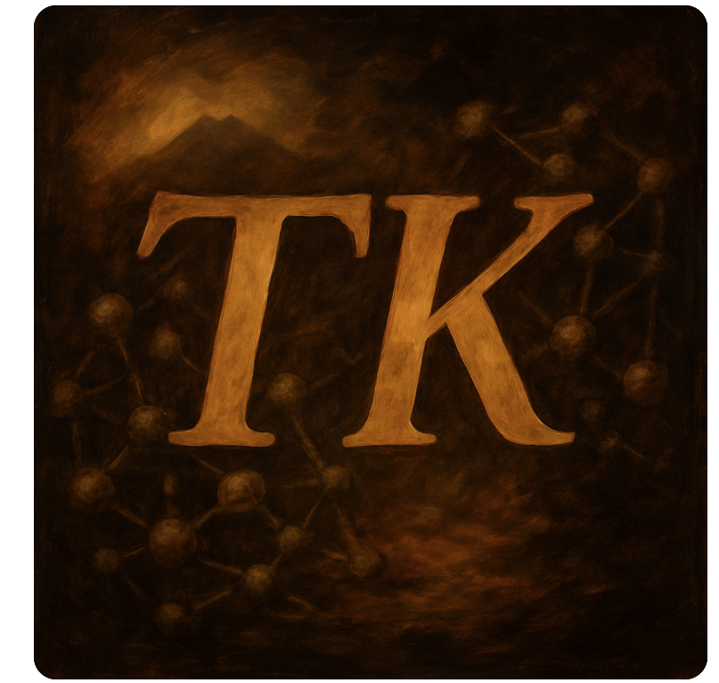
アモルファスの原子配置のイメージに、イニシャルを入れてください。イニシャルはアイコン全体の80%くらいのサイズにして、全体を河合玉堂なイメージでまとめて下さい。
アモルファスの原子配置のイメージに、イニシャルを入れてください。イニシャルはアイコン全体の80%くらいのサイズにして、全体をレンブラントなイメージでまとめて下さい。
アモルファスの原子配置のイメージに、イニシャルを入れてください。イニシャルはアイコン全体の80%くらいのサイズにして、全体をバロック調のイメージでまとめて下さい。

Slide 8
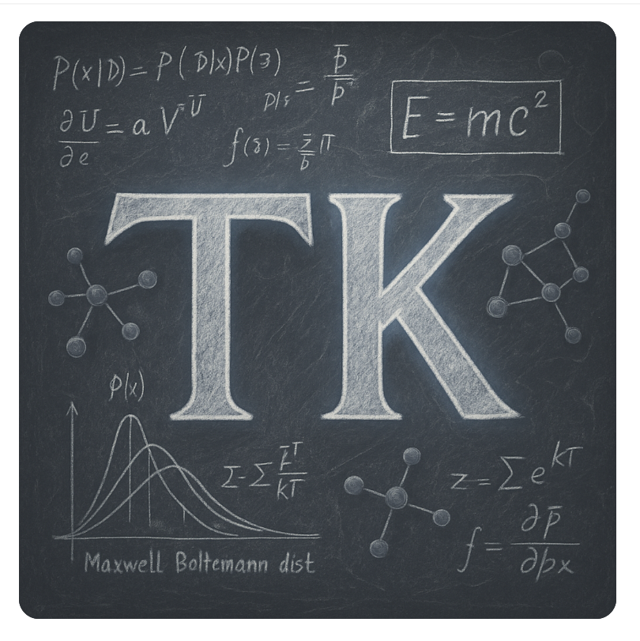
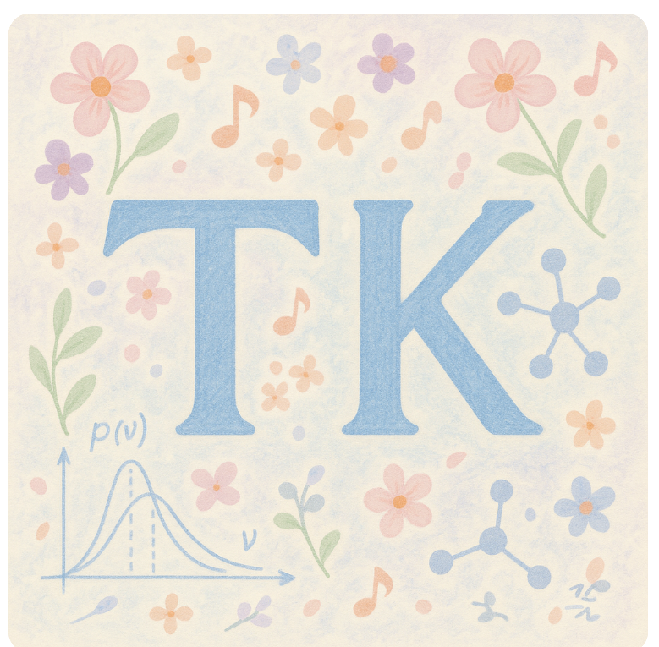
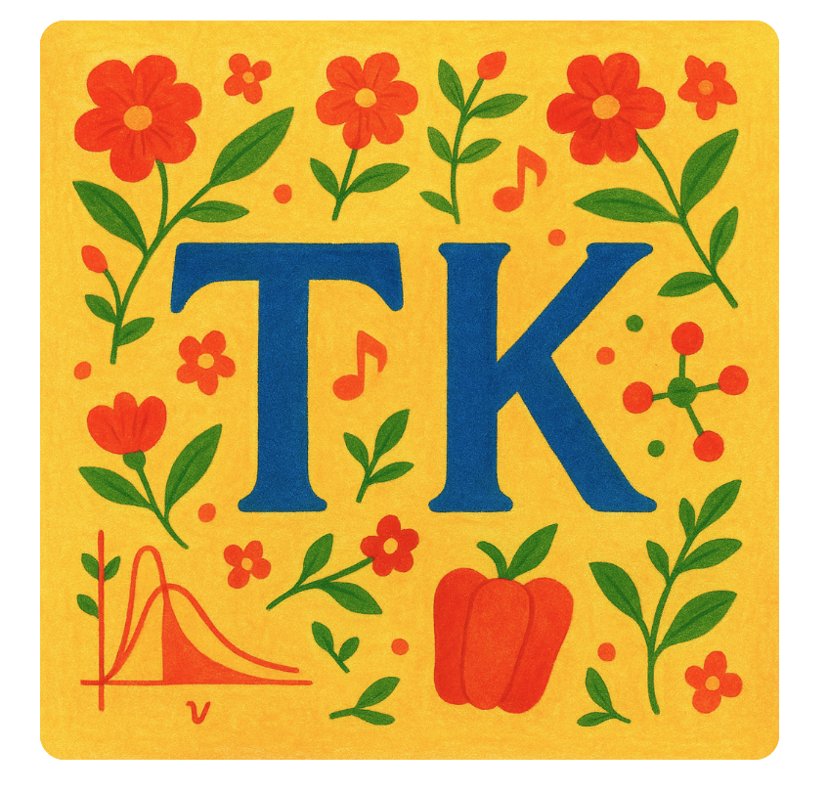
アモルファスの原子配置のイメージに、イニシャルを入れてください。イニシャルはアイコン全体の80%くらいのサイズにして、全体をアインシュタインなイメージでまとめて下さい。
アモルファスの原子配置のイメージに、イニシャルを入れてください。イニシャルはアイコン全体の80%くらいのサイズにして、全体をいきものがかりなイメージでまとめて下さい。
アモルファスの原子配置のイメージに、イニシャルを入れてください。イニシャルはアイコン全体の80%くらいのサイズにして、全体をパプリカなイメージでまとめて下さい。

Slide 9
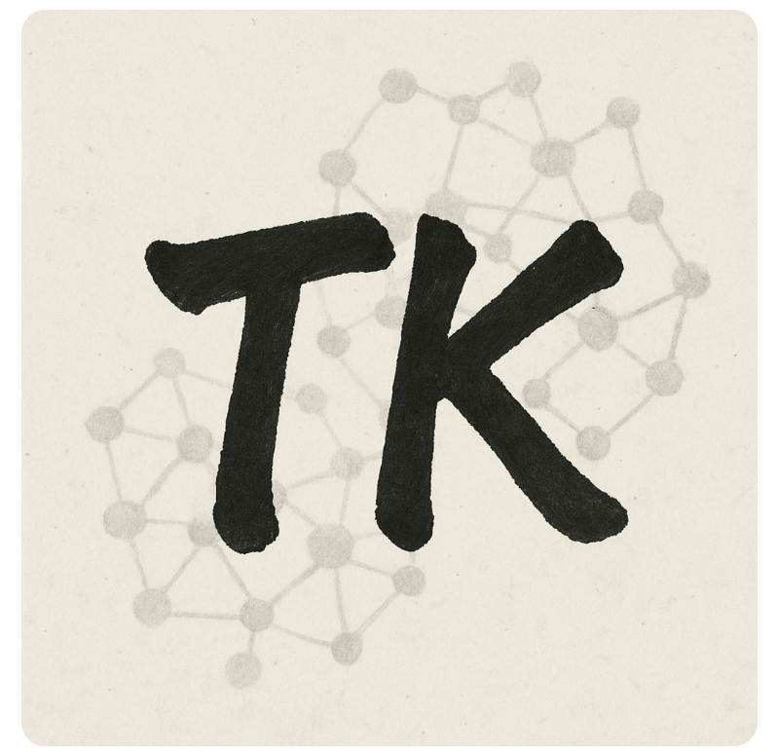
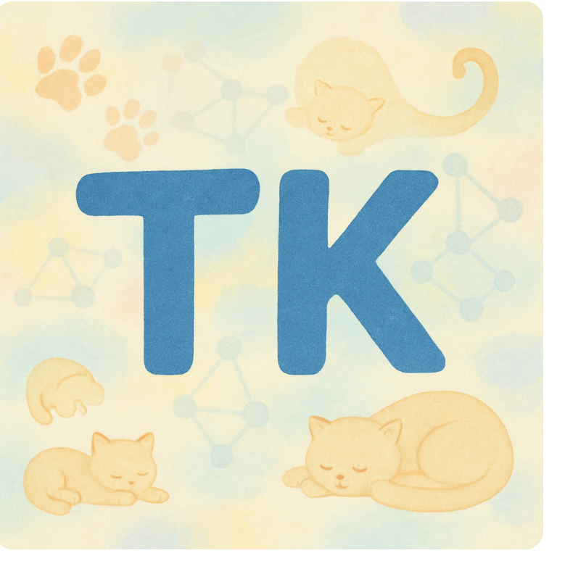
「相田みつを風」だとOpenAIポリシーに引っ掛かったので修正プロンプト：
アモルファスの原子配置のイメージに、イニシャルを入れてください。イニシャルはアイコン全体の80%くらいのサイズにして、全体を「筆文字風の和風イメージ」「優しい余白と淡い色彩」でまとめて下さい。
アモルファスの原子配置のイメージに、イニシャルを入れてください。イニシャルはアイコン全体の80%くらいのサイズにして、全体を猫なイメージでまとめて下さい。

